Slide 1
TennisBot
面向 3×5 m 实验室 Demo 的自主网球收集机器人开题报告
工程实践导向：全局感知 · 小车定位 · 任务规划 · V 型聚拢 · 近距离 RGBD · 机械臂装袋
高位
RGB
PC
规划
小车
导航
V型
聚拢
RGBD
精抓
报告重点：先讲清楚可落地系统链路，再说明 Demo 验证与真实球场扩展路径。
汇报时长：约 6 分钟
TennisBot | 6-min opening proposal | engineering practice demo

Slide 2
项目背景
直接到高校
打网球人很多
训练球不好捡
身边就能用上

Slide 3
现有方案
捡球器
市售
前人工作

Slide 4
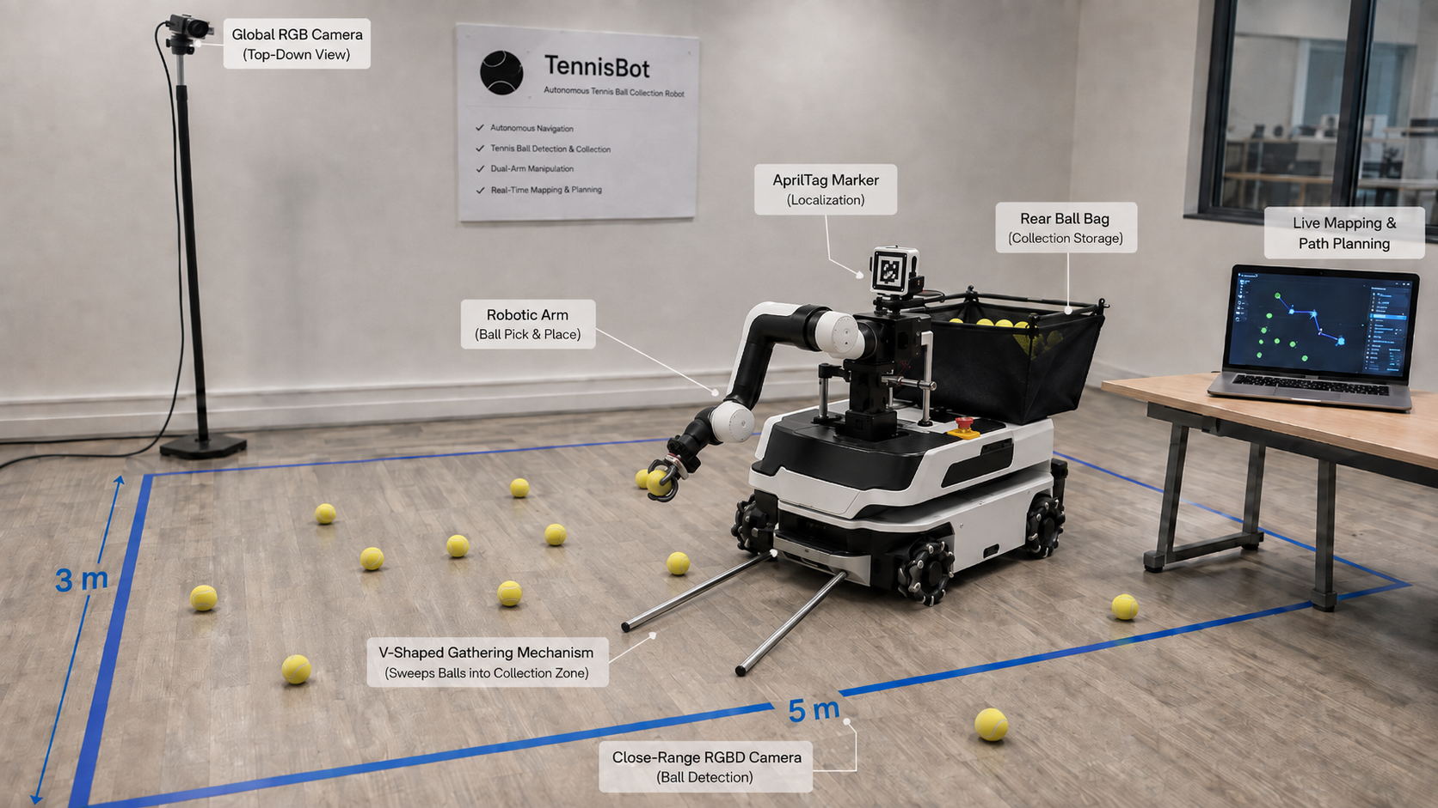
技术方案
高位RGB相机
↓ 图像
PC视觉模块
↓ 球坐标 + 小车位姿
任务规划/路径规划
↓ 目标位姿 / Sweep任务
小车控制
↓
聚拢
↓
车载RGBD
↓ 球3D坐标
机械臂
↓
抓取 → 后方球袋
↓
高位相机复检 → 重规划

Slide 5
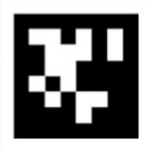
全局视觉：同时定位网球与小车
复用网球场鹰眼系统高清摄像头
在demo中采用2.8m 1080P RGB摄像头
world frame
网球定位
检测图像中心 (u, v)
通过场地四角标定做 Homography
输出每个球的 world 坐标 (x, y)
(u,v)
小车定位
(x,y,θ)
车顶贴 AprilTag
同一高位相机识别 tag 中心与方向
输出 robot = (x, y, θ)

Slide 6
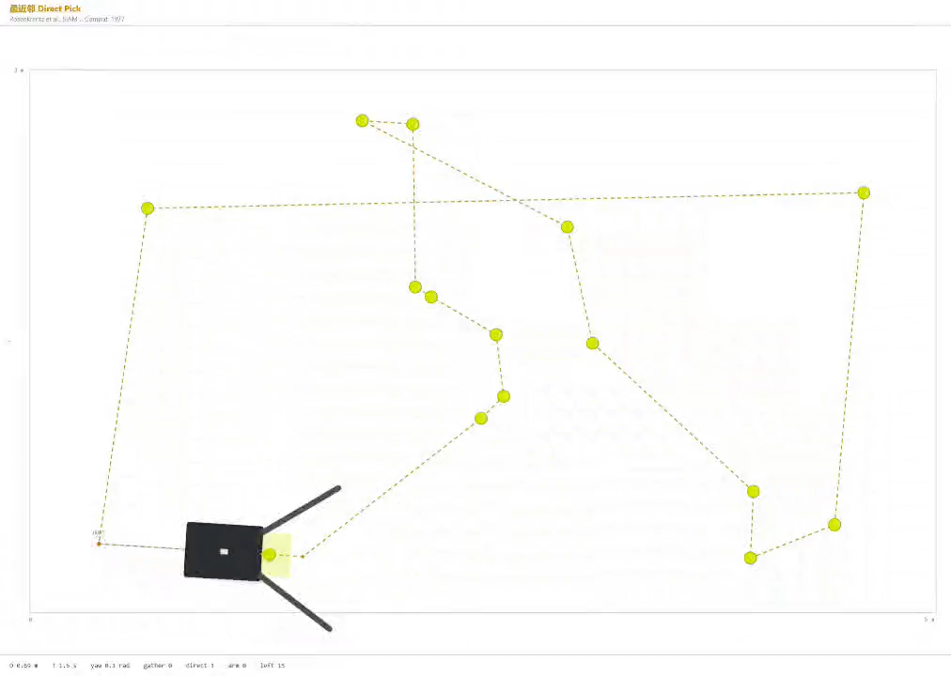
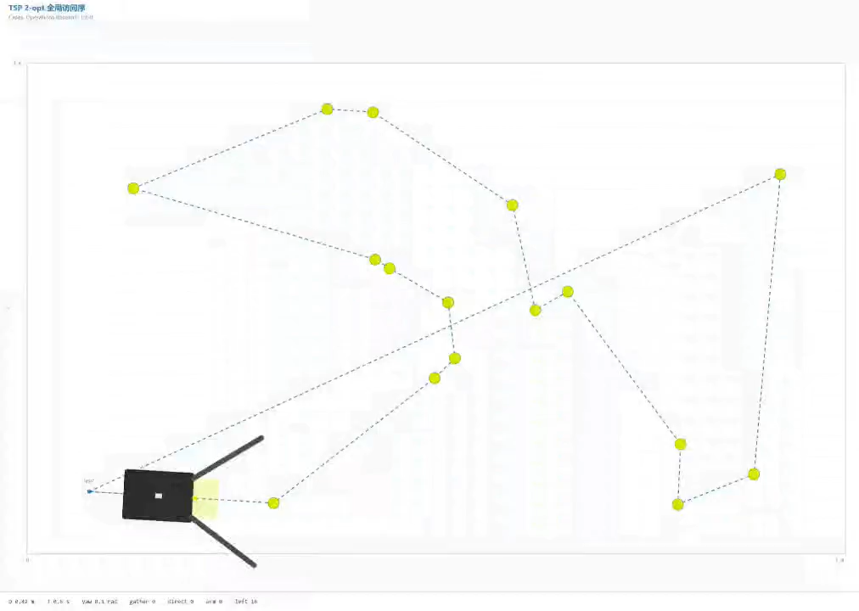
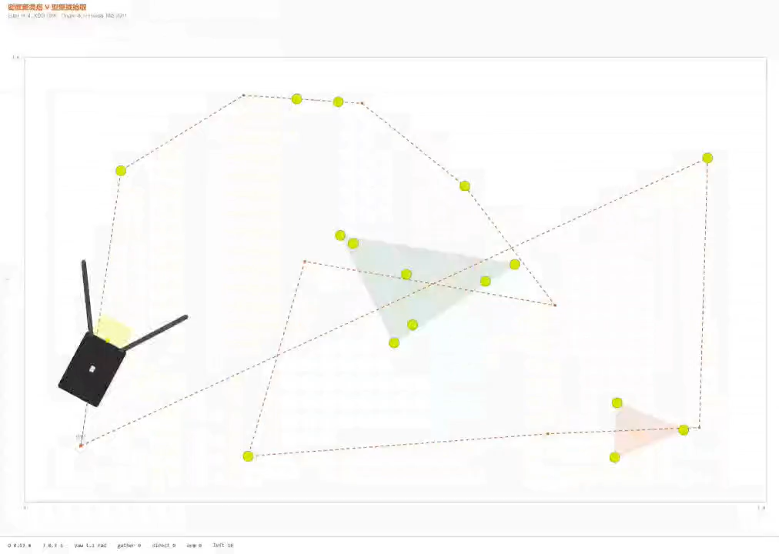
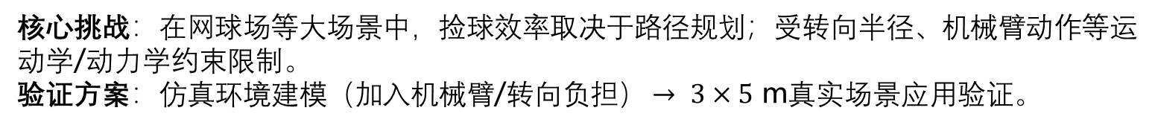
路径规划：约束建模与捡球效率优化
核心挑战：在网球场等大场景中，捡球效率取决于路径规划；受转向半径、机械臂动作等运动学/动力学约束限制。
验证方案：仿真环境建模（加入机械臂/转向负担） $→ 3×5\text{ m}$真实场景应用验证。
对比baseline
Direct Pick (Rosenkrantz et al.)：贪心/直接捡拾，忽视运动约束。
TSP 2-opt (Croes et al.)：传统旅行商路径优化，未考虑多约束融合。
KDD (Ester et al.)：基于聚类的路径规划，局限于局部优解

Slide 7
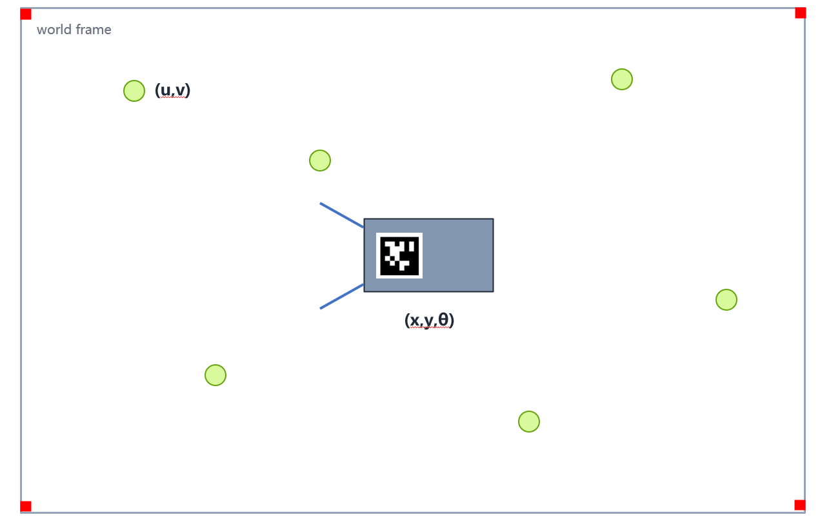
小车闭环导航
高位视觉确定小车位姿，进行闭环导航
目标位姿
(xₜ,yₜ,θₜ)
Desired Direction
Bias
Current Direction
误差计算
eₓ,eᵧ,eθ
P/PID
控制器
高位相机
重新观察
麦克纳姆
vx,vy,ω
反馈闭环：高位相机持续更新 robot pose，控制器每帧重算速度。

Slide 8
结构设计
V型聚拢结构与特异夹爪结构设计
散落球
Sweep
Collection
Zone
小车
特异夹爪结构设计

Slide 9
机械臂抓取
RGBD + Dobot
散落球
局部 RGBD 需求
Collection
Zone
RGBD
5–40 cm
arm_base
XYZ
工作范围：约 5–40 cm
重点关注最近有效深度距离
RGB/Depth 对齐，Python/C++ SDK
坐标转换
机械臂
抓球
ball in rgbd_link
标定 T_arm_rgbd
得到 ball in arm_base
后方球袋
固定点
机械臂动作
Pregrasp → Approach → Close
Lift → MoveToBag → Release
球袋固定，不再视觉定位
风险提示：常见 RGBD 的最小深度距离可能 ≥15 cm；采购时必须核实“5–10 cm 是否有有效深度图”。

Slide 10
机械臂抓取
RGBD + Dobot
散落球
局部 RGBD 需求
工作范围：约 5–40 cm
重点关注最近有效深度距离
RGB/Depth 对齐，Python/C++ SDK
坐标转换
ball in rgbd_link
标定 T_arm_rgbd
得到 ball in arm_base
机械臂动作
Pregrasp → Approach → Close
Lift → MoveToBag → Release
球袋固定，不再视觉定位
风险提示：常见 RGBD 的最小深度距离可能 ≥15 cm；采购时必须核实“5–10 cm 是否有有效深度图”。

Slide 11
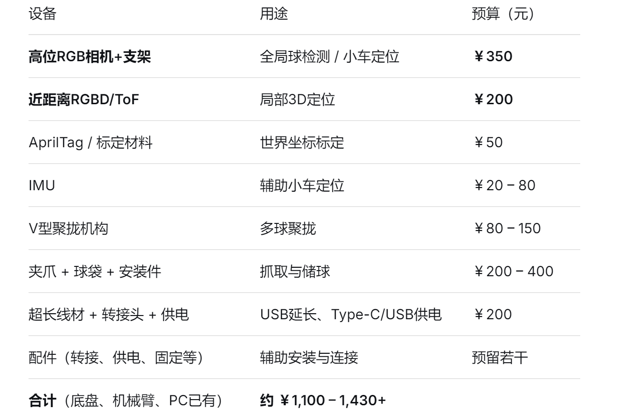
硬件购置与安装

Slide 12
Demo验收与真实场景扩展
3×5 m Demo
真实网球场扩展
阶段验收
保留与升级
课程项目产出
1. 高位相机检测 ≥10 个球
2. AprilTag 输出小车 (x,y,θ)
3. goto_pose 视觉闭环导航
4. V 型机构聚拢 2–4 个球
5. 近距离 RGBD + 机械臂抓取
6. 复扫、重规划、返回 Home
保留：World State / Planner / Gather / Local Grasp
升级：单相机 → 多高位相机或更高安装位
升级：视觉定位 → 视觉 + 编码器 + IMU
升级：简单闭环 → 局部避障与安全停车
升级：室内光照 → 更鲁棒检测模型
能演示的机器人系统
可复现实验数据
模块化代码仓库
硬件选型与标定文档
验证
核心链路
没有加避障的原因：网球场上很少有障碍物 甚至不会有小石子
如果进度顺利V2demo可以考虑球网&网球分布

Slide 13
参考文献与资料来源
用于支撑 AprilTag、Homography、传感器融合与 RGBD 选型说明。
[1] AprilRobotics. AprilTag 3: fiducial marker system with tag detection and pose estimation. GitHub repository. [2] OpenCV Documentation. getPerspectiveTransform / Homography tutorial: perspective transform from point correspondences. [3] ROS / Nav2 Documentation. robot_localization setup guide: fusing odometry sensor inputs for smooth odometry; EKF localization node documentation. [4] Orbbec. Gemini 2 specifications: active stereo depth camera, depth/RGB resolution, range and IMU information. [5] OpenCV / AprilTag community tools may be used only as implementation references; final parameters must be validated on the 3×5 m Demo.

